Slide 1

Acta de aprobación de testing | Nro. Acta 0001 | Pag 1 de 6 | Fecha: 10-08-2012
Proyecto: Kuehne Joyeros |  | Firma
Líder del proyecto: Mateo Escobar |  | Firma
Tester: Mateo Blanco |  | Firma
NOTA: TENER EN CUENTA QUE LAS MODIFICACIONES SON TANTO PARA EL ÁREA DE INGLES COMO PARA EL ÁREA DE ESPAÑOL

Slide 2
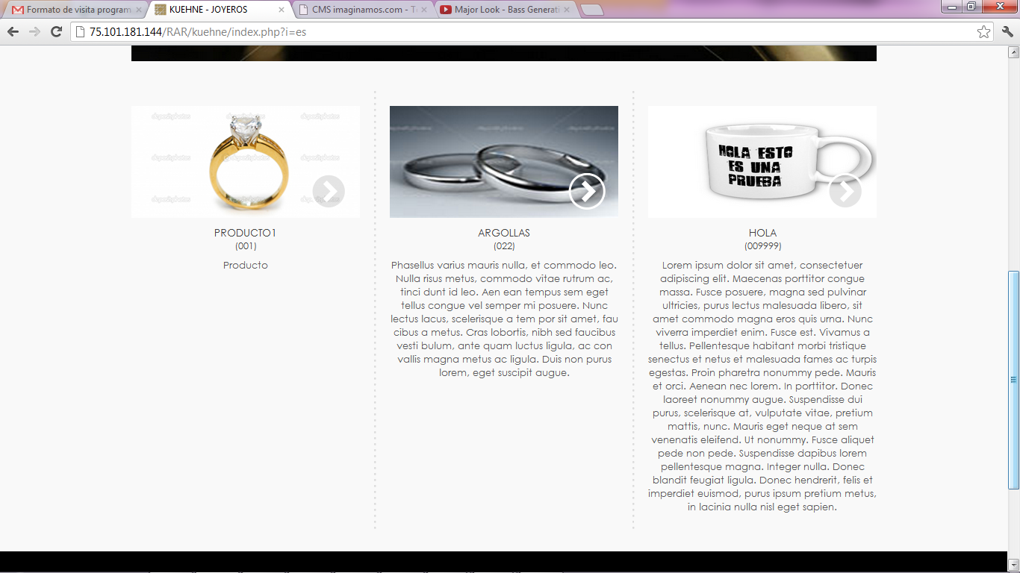
URL: http://75.101.181.144/RAR/kuehne/index.php?i=es
Solicitud de Ajustes – Kuehne Joyeros
REPORTE
En el home no debería aparecer la descripción completa de los productos, únicamente la imagen, el nombre del producto , el codigo, precio y maximo 4 lineas de texto.
IMAGEN

Slide 3
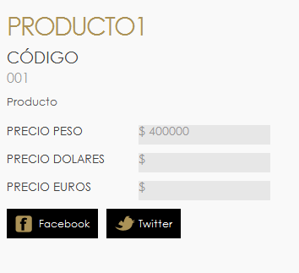

URL: http://75.101.181.144/RAR/kuehne/detalle.php?id=1
Solicitud de Ajustes – Kuehne Joyeros
REPORTE
Los botones que deberían aparecer son con el texto que se muestra, el de «facebook» debería decir «Compartir» y el de «Twitter» debe decir «Tweet» Las acciones que ejecutan los botones no son las correctas, eso no es para poner un facebook ni un twitter de la imagen, la función que debe ejecutar es que al hacer clic en el botón de «Compartir» se genere una publicación en el facebook de la persona para que le permita compartir el producto en el muro, para twitter debe generar un texto algo como #Nombredelproducto y le permita agregar texto adicional y al hacer clic en «#nombredelproducto» direccione a la sección del producto en la pagina. Revisar el documento de requerimientos, ahí estaba especificado
IMAGEN

Slide 4
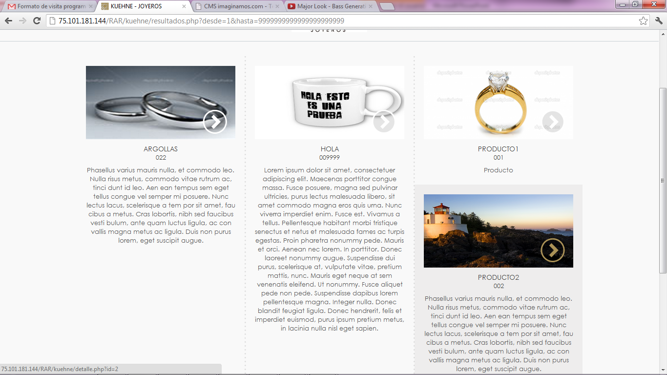
URL: http://Servidor.dominio/nombredelproyecto/seccion
Solicitud de Ajustes – Kuehne Joyeros
REPORTE
Las pantallas de resultados ya sea por filtro o buscador no debe mostrar toda la descripcion del producto. Debe mostrar solo la imagen, nombre, codigo, precio y maximo 4 lineas de producto. (tanto el home como las paginas de resultados deben estandarisar la presentacion del producto, siempre igual, tal como se acaba de especificar) deberían mostrarse de manera ascendente, es decir, de menor precio a mayor y en orden, en este caso el Producto 2 se muestra debajo del producto 1, debería mostrarse debajo de las argollas, adicionalmente se debería mostrar en vez de la descripción los precios de los productos para que el usuario no tenga que entrar a cada uno de los productos para saber el precio
IMAGEN

Slide 5

URL: http://75.101.181.144/RAR/kuehne/detalle.php?id=1
Solicitud de Ajustes – Kuehne Joyeros
REPORTE
El buscador esta funcionando únicamente con productos, debería también funcionar con sub categorías y categorías.
IMAGEN

Slide 6
URL: http://75.101.181.144/RAR/kuehne
Solicitud de Ajustes – Kuehne Joyeros
REPORTE
Las secciones no se están marcando, si entro a tienda me va a seguir marcando el modulo de catálogos, en servicio de taller, empresa, contáctenos y filtrar por precio pasa lo mismo
IMAGEN

Slide 7
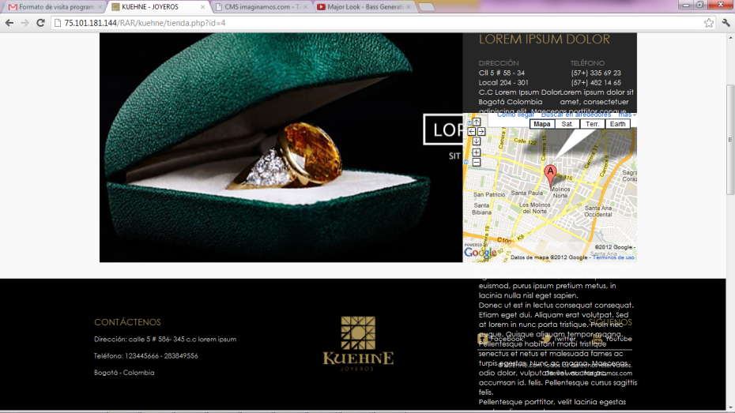
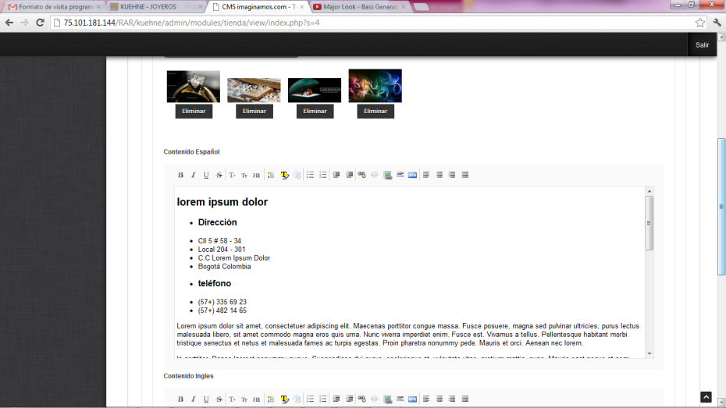
URL: http://75.101.181.144/RAR/kuehne/admin/modules/tienda/view/index.php?s=4
FUNCIONALIDAD
Especificar el limite de caracteres para el texto que se agregue. Las imágenes que se muestran ahí deberían tener un tamaño inferior que queden limitando con el cuadro del mapa para que no queden debajo y se puedan visualizar completamente En donde dice imágenes del banner, debería decir «Imágenes de tienda» para no generar confusiones
FRONT
BACK

Slide 8
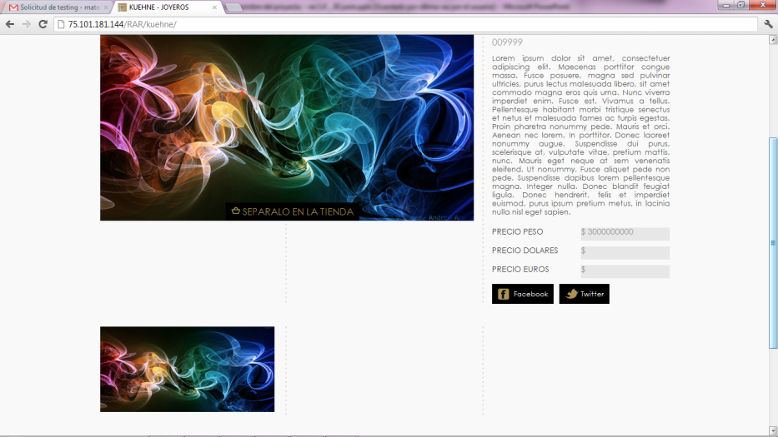
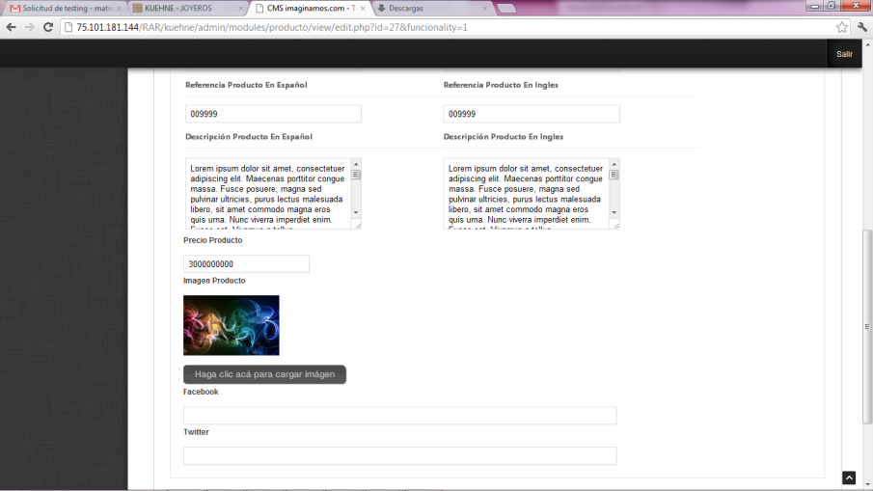
URL: http://75.101.181.144/RAR/kuehne/admin/modules/producto/view/edit.php?id=27&funcionality=1
FUNCIONALIDAD
Falta la consulta de la TRM de google para actualizar los precios de forma dinamica.
FRONT
BACK

Slide 9
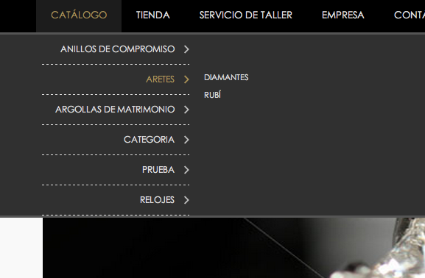
http://75.101.181.144/RAR/kuehne/
Al hacer clic sobre una categoría o sub categoría, esta debe hacer hacer link a la respectiva.

Slide 10
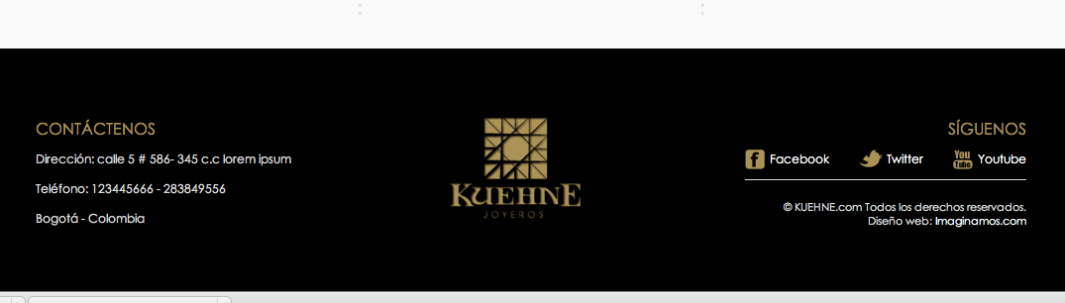
http://75.101.181.144/RAR/kuehne/index.php?i=en
El footer no cambia cuando la pagina esta en ingles. (debería cambiar)

Slide 11
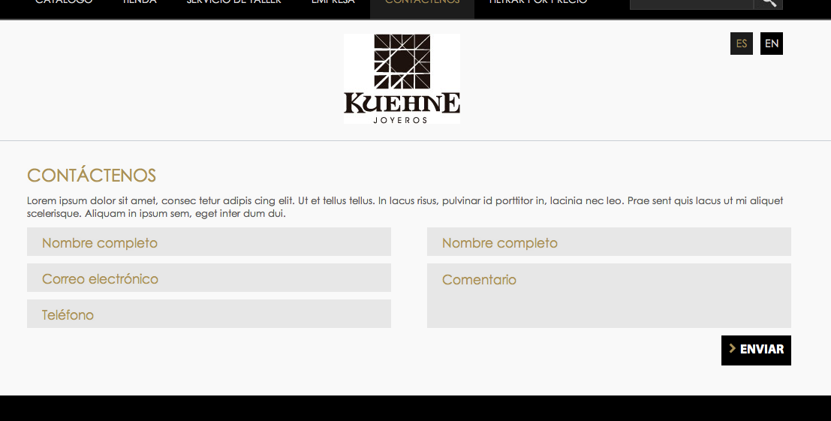
http://75.101.181.144/RAR/kuehne/contactenos.php
Contáctenos es así.
El nombre del campo seleccionado es “asunto”

Slide 12
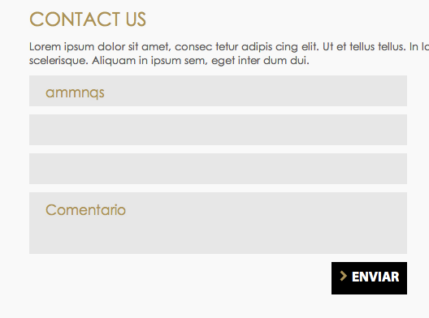
http://75.101.181.144/RAR/kuehne/contactenos.php
Al escribir pararme sobre un campo y luego salirme, este queda sin nombre y después no se que es lo que debo colocar allí. Si el usuario no escribe nada, el campo debe volver a quedar con el nombre del campo.

Slide 13
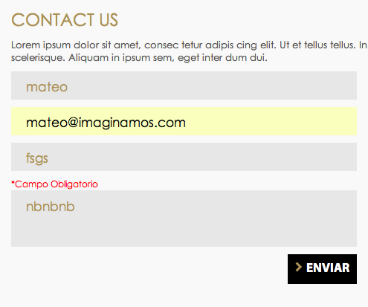
http://75.101.181.144/RAR/kuehne/contactenos.php#
El campo teléfono debe ser numérico, debe validar que solo se escriban números en este campo.

Slide 14
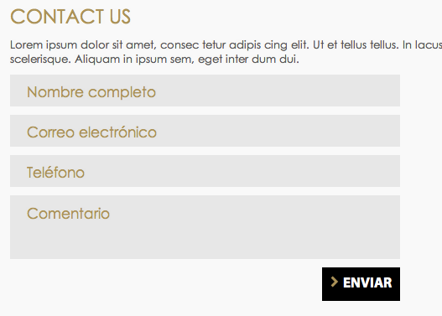
http://75.101.181.144/RAR/kuehne/contactenos.php
Cuando la pagina esta en ingles debe tener los nombres de los campos y el botón enviar en ingles.

Slide 15

http://75.101.181.144/RAR/kuehne/index.php?i=es#
Las imágenes del banner deberían tener la posibilidad de agregarles un link desde el cms.

Slide 16
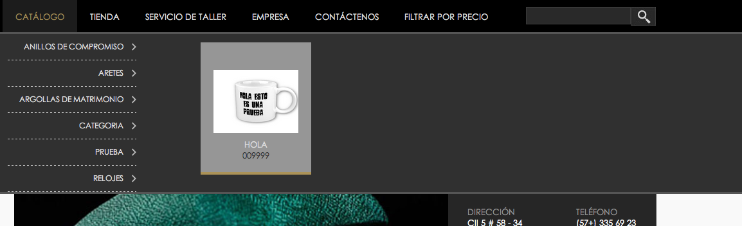
http://75.101.181.144/RAR/kuehne/index.php
En el catalogo, debería quedar visibles las sub categorías luego de pasar el mouse a los pre views que aparecen de cada sub categoría, pues en este momento se dejan de ver.

Slide 17

buscador
-Hay un desfase en los tamaños del buscador y el botón (la lupa).
-uno escribe, y al hacer “enter” no busca.

Slide 18
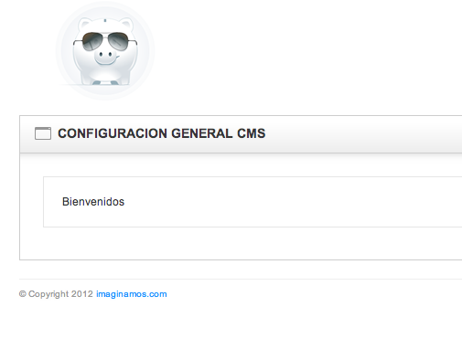
http://75.101.181.144/RAR/kuehne/admin/dashboard.php
En el cms no hay de donde cambiar el usuario y la contraseña de acceso.

